Slide 2
Presentación de avances Planeación Institucional
Contenido
1

Slide 3
Avances Plan Estratégico Institucional y Plan de Acción Anual
1
01 de Octubre de 2023

Slide 4
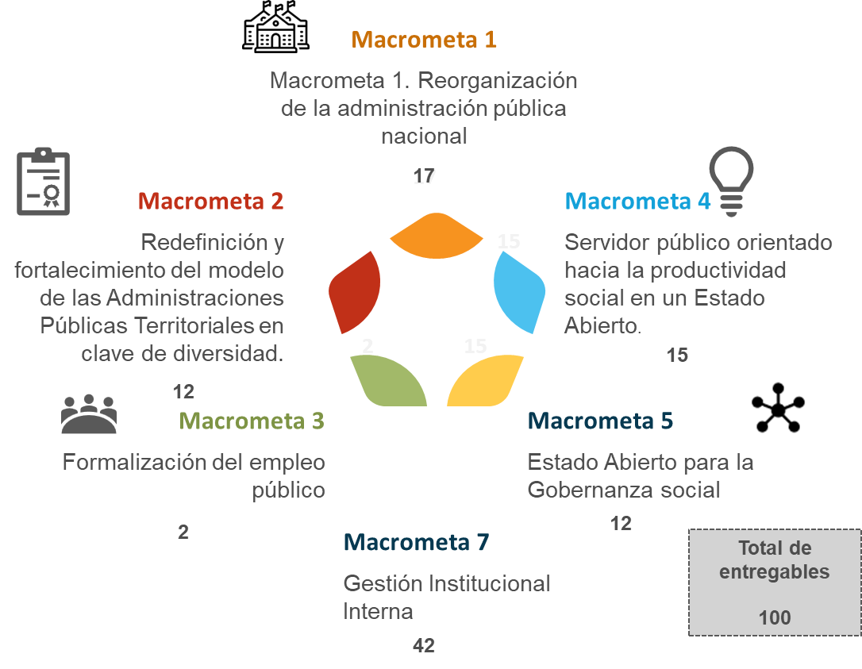
Avances Plan Estratégico Institucional y Plan de Acción Anual
1
98 entregables los cuales responden a compromisos derivados del Plan Nacional de Desarrollo, el Plan Marco de Implementación del acuerdo de Paz, documentos CONPES, Planes del Decreto 612 de 2018, iniciativas sectoriales, entre otros.
16
15
11
2
12
Total de entregables:
98
42

Slide 5
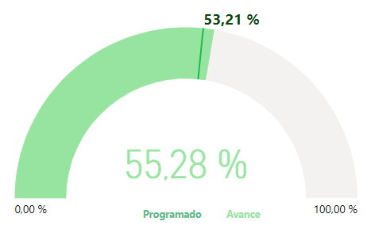
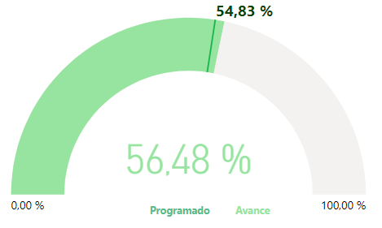
Avances Plan Estratégico Institucional y Plan de Acción Anual
1
Avance Plan Estratégico Institucional
Avance Plan de Acción Anual
Porcentaje de avance con corte al 30 de septiembre del 2023

